Slide 1
哈尔滨工业大学（威海）微电子中心
罗敏
cn.minLuo@gmail.com
微电子器件原理
第4章 双极型晶体管的功率特性

Slide 2
第4章 双极型晶体管的功率特性
大功率晶体管工作在高电压和大电流条件下，电流增益和特征频率等比直流情况下会显著下降；
本章将讨论影响功率特性的最大电流、最高电压、最大耗散功率、二次击穿等。

Slide 3
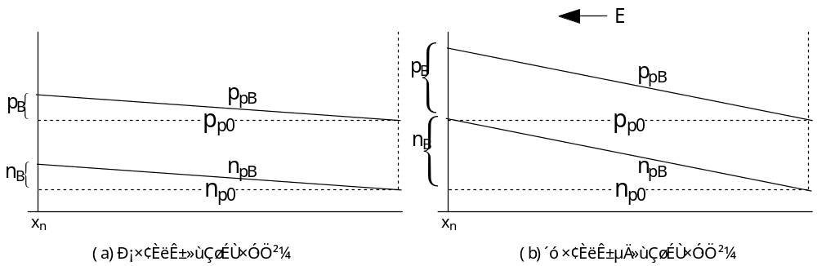
4.1 基区大注入效应对电流放大系数的影响
基区电导调制效应和自建电场

Slide 4
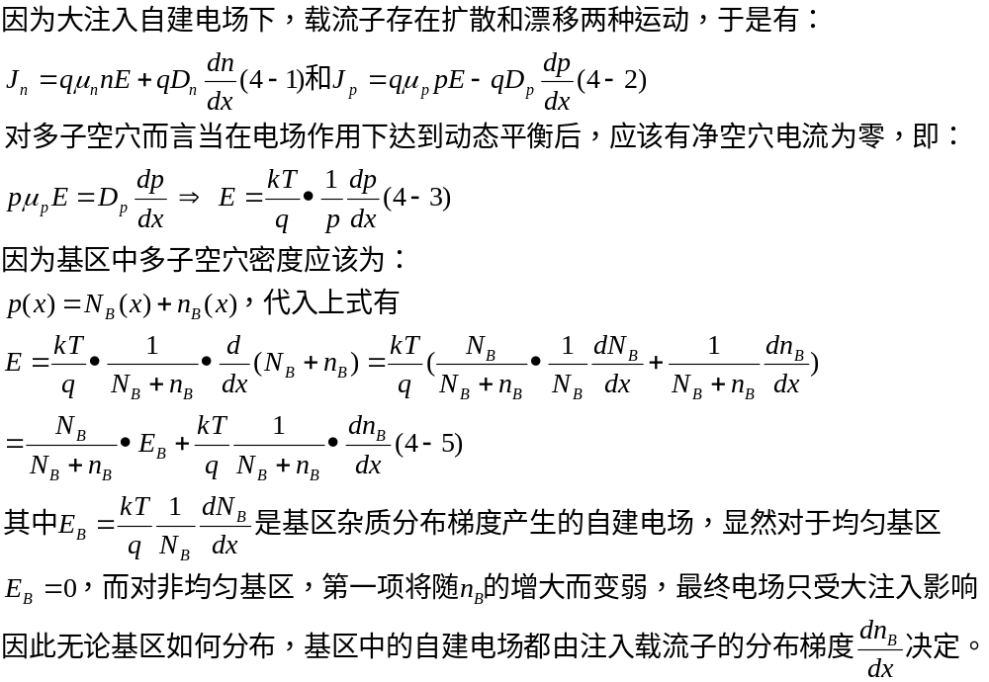
一，大注入自建电场

Slide 5
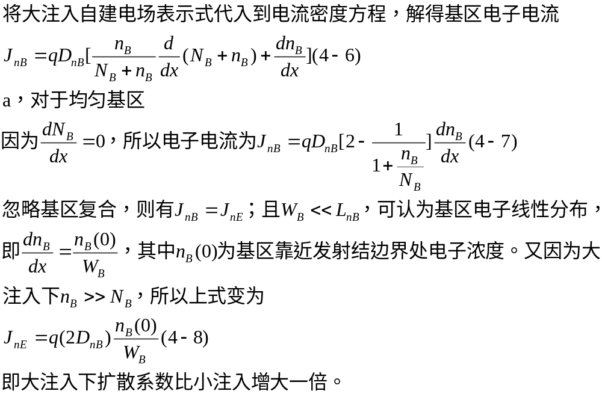
二，大注入下基区少子分布及电流特性

Slide 6
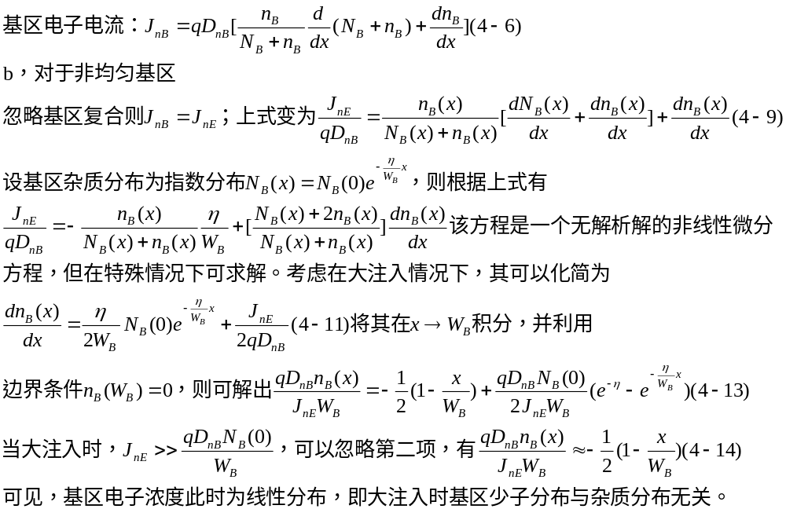

Slide 7
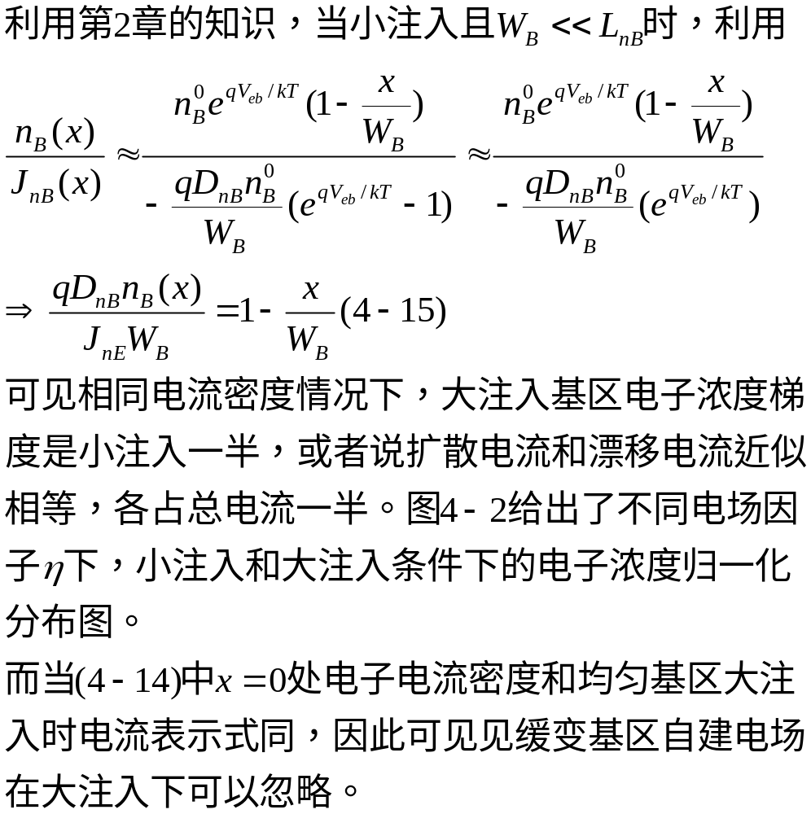

Slide 8
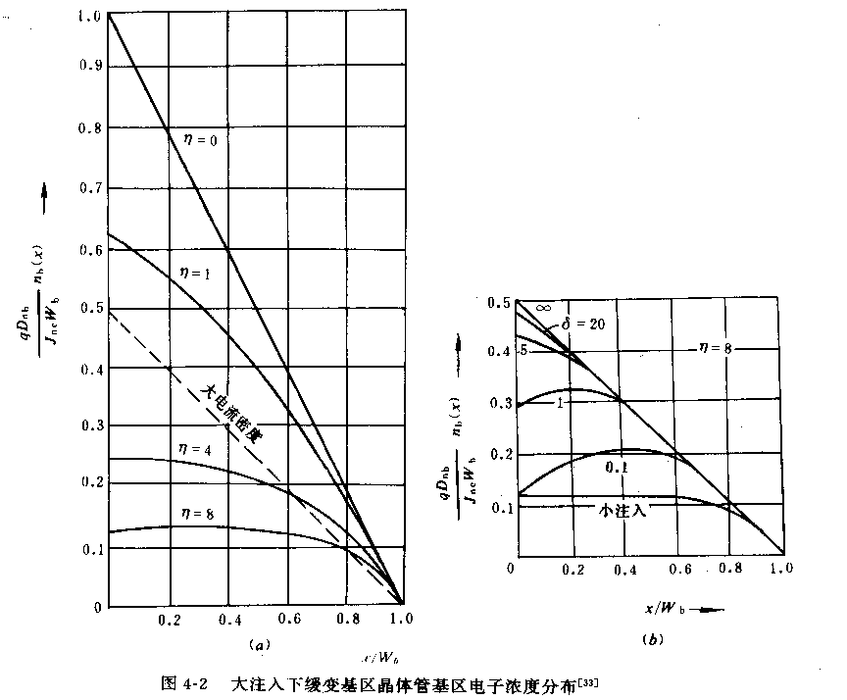
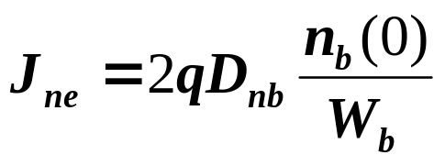
a图以电场因子η为参量；
b图给出了η=8时归一化电子浓度分布随电流密度的变化，其中δ=J_{ne}W_{b} /qD_{nb}N_{b}(0) 表示归一化电流密度。

Slide 9
结论：大注入对缓变基区晶体管基区电子及其电流密度的影响与对均匀基区晶体管的相似。
这是因为在大注入条件下的缓变基区中，大注入自建电场对基区多子浓度梯度的要求与基区杂质电离以后形成的多子浓度梯度方向是一致的，这时杂质电离生成的多子不再象小注入时那样向集电结方向扩散并建立缓变基区自建电场，而是按照基区大注入自建电场的要求去重新分布。
因此，不同电场因子的缓变基区在大注入下有相同的电子浓度分布。可以说，在大注入情况下，大注入自建电场取代（掩盖）了由于杂质分布不均匀所形成的电场（缓变基区自建电场）。

Slide 10
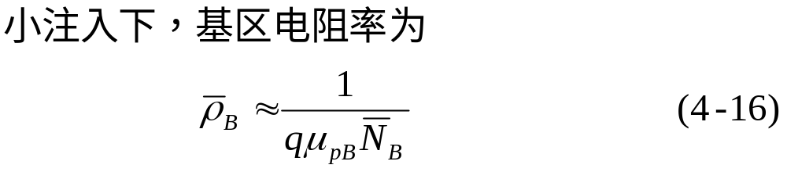
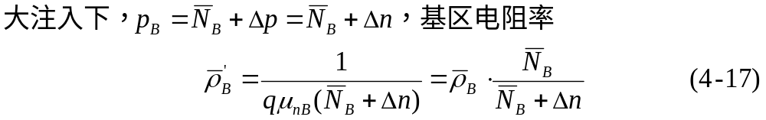
三，基区电导调制效应
可见，非平衡少子浓度的变化引起基区电阻率的变化（调制）
实际上，引起电阻率变化的因素包括高浓度的非平衡少子，但作为基区电导调制效应影响电流放大系数（发射效率）的是基区多子——空穴
注入载流子以及为维持电中性而增加的多子使得基区电阻率显著下降，并且电阻（导）率随注入水平变化，称为基区电导调制效应

Slide 11
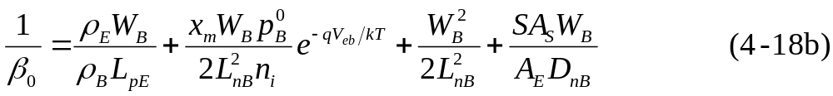
四，基区大注入对电流放大系数的影响
势垒复合项
表面复合项
发射效率项
基区输运（体复合）项

Slide 12
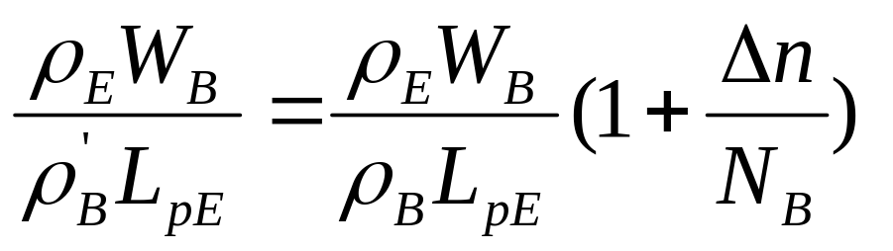
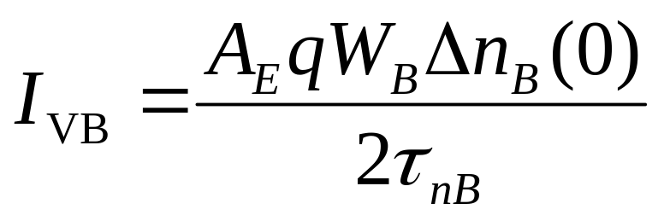
表示发射结势垒复合的第二项在大注入下可以忽略，故只需讨论其余三项在大注入下如何变化。
第一项：小注入时的发射效率项。大注入下基区电阻率的变化使发射效率项变为
（4-19）
第三项：体复合项，它表示基区体复合电流I_{vB}与发射极注入的电子电流I_{nE}之比。若基区电子寿命为τ_{nB}，则
（4-20）

Slide 13
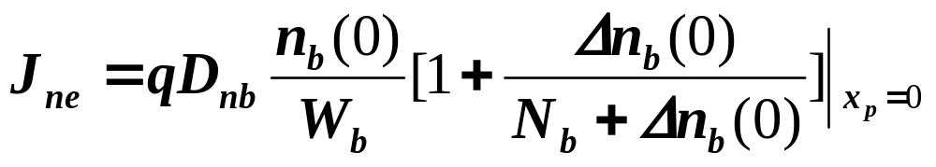
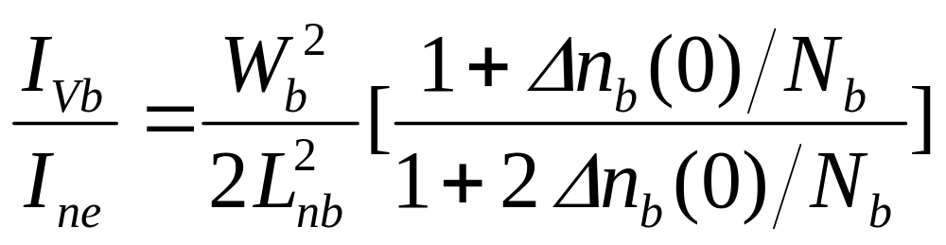
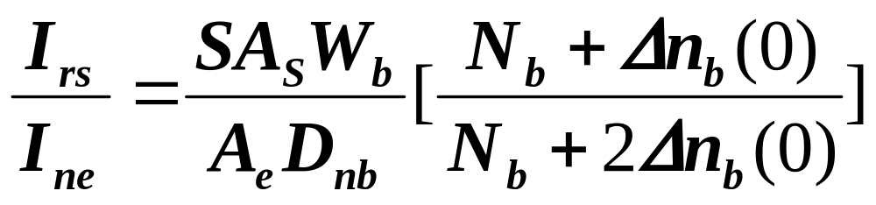
（4-22）
第四项：基区表面复合项，表示基区表面复合电流与发射极电子电流之比。将式(4-23)与式(4-21)相比，即可得到大注入下基区表面复合项 。
（4-24）

Slide 14
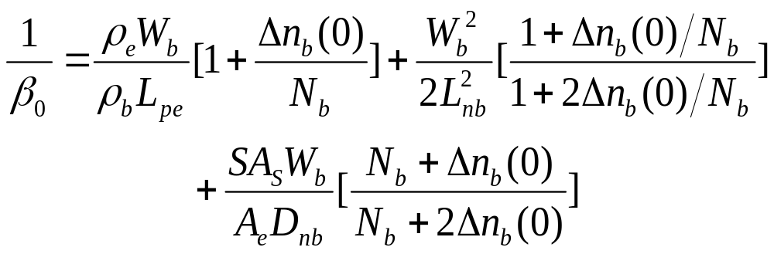
（4-25）
都很大
这里用基区边界的注入电子浓度近似代表整个基区内的注入电子浓度。
由于基区电导调制效应，相当于基区掺杂浓度增大，穿过发射结的空穴电流分量增大，使γ降。 第二项、第三项表明，由于大注入下基区电子扩散系数增大一倍，可视为电子穿越基区的时间缩短一半，复合几率下降，所以使体内复合和表面复合均较小注入时减少一半。

Slide 15
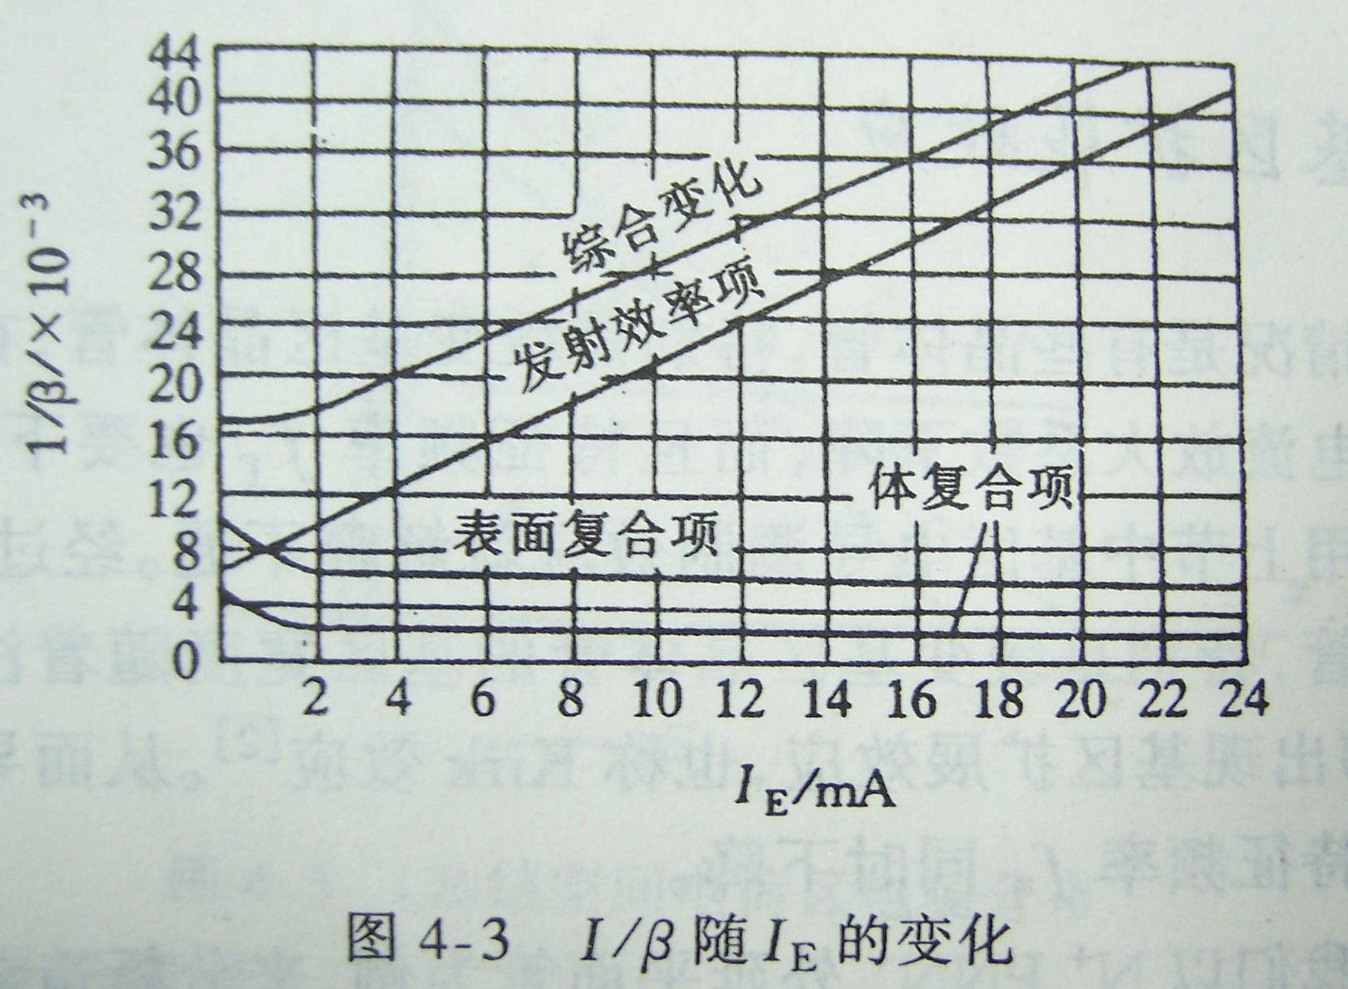
图4-3 1/β随I_{e}的变化^{[14]}
在小电流下，大注入自建电场的作用使基区输运系数增加（极限2倍）
在大电流下，基区电导调制效应引起发射效率下降（起主要作用）

Slide 16
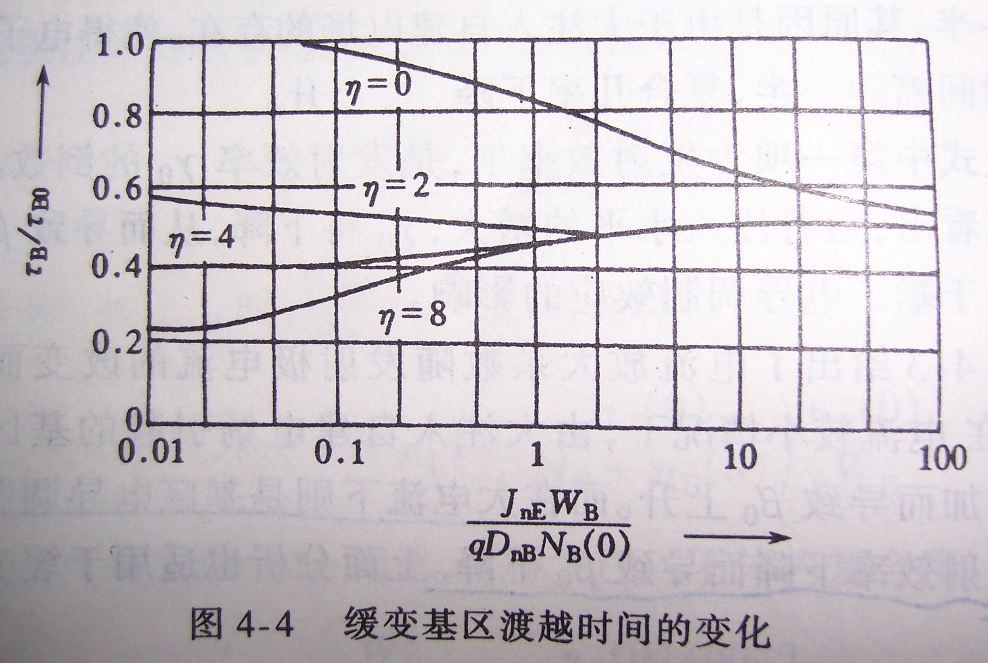
五，大注入对基区渡越时间的影响
缓变基区中，大注入自建电场的作用破坏了缓变基区自建电场，在特大注入时，基区少子完全受大注入自建电场的作用，和均匀基区情况一样，扩散系数增大一倍。基区渡越时间都趋于W_{b}²/4D_{nb}

Slide 17

4.2 基区扩展效应
有效基区扩展效应是引起大电流下晶体管电流放大系数下降的另一重要原因。
因系大电流下集电结空间电荷分布情况发生变化而造成的 下降(以及f_{T}下降)，因此又称为集电结空间电荷区电荷限制效应。
所对应的最大电流称为空间电荷限制效应限制的最大集电极电流。
由于合金管与平面管集电结两侧掺杂情况不同，空间电荷区内的电荷分布及改变规律不同，对电流的影响也不同。

Slide 18
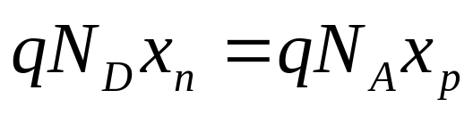
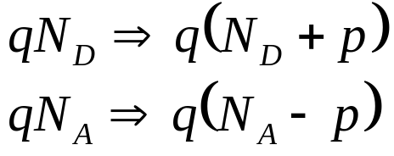
4.2 有效基区扩展效应
均匀基区晶体管（合金管）
单边突变结近似
空间电荷区主要向基区侧扩展
小电流下，按耗尽层近似，有
大电流下，大量空穴流过空间电荷区，不再满足耗尽层近似
正电荷区电荷密度
负电荷区电荷密度
结上电压V_{C}不变，则电场强度曲线包围面积不变，于是，
正电荷区收缩，负电荷区略展宽
1.均匀基区晶体管的有效基区扩展效应
P⁺
n
P⁺
x_{n}
X_{n}”
0
x_{p}
W_{b}
W_{cib}
W_{b}’
图X-5 均匀基区晶体管的有效基区扩展

Slide 19
4.2 有效基区扩展效应
2.缓变基区晶体管的有效基区扩展效应
对于平面管（以n⁺-p-n-n⁺为例），其基区杂质浓度高于集电区，集电结空间电荷区主要向集电区一侧扩展。当大量载流子——电子穿过集电结空间电荷区时，引起另一种类型的有效基区扩展效应。
由于电子的流入，引起负空间电荷区（基区侧）电荷密度增加，正空间电荷区（集电区侧）电荷密度减小。为保持电中性，负空间电荷区宽度变窄，而正空间电荷区展宽。
当电流密度很大时，载流子——电子的浓度达到以至超过原正空间电荷密度，使原正空间电荷区变成中性区以至负电荷区，正负电荷区边界改变，发生有效基区扩展。

Slide 20
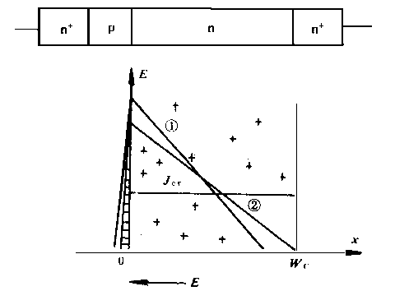
4.2 有效基区扩展效应
2.缓变基区晶体管的有效基区扩展效应
E
P⁺
n
x_{n}
X_{n}”
0
x_{p}
W_{b}
W_{cib}
W_{b}’
图X-5 均匀基区晶体管的有效基区扩展
图4-5 缓变基区晶体管cb结空间电荷区电场分布

Slide 21
4.2 有效基区扩展效应
2.缓变基区晶体管的有效基区扩展效应
由于电流密度与载流子浓度、载流子漂移速度成正比，半导体中载流子迁移率（漂移速度）又随电场强度而变化，所以，不同电场强度下，同样的电流密度可有不同的载流子浓度，对空间电荷的补偿作用及规律也不同。
缓变基区晶体管的有效基区扩展效应分强场和弱场两种情况：
在强场中，载流子以极限漂移速度运动，电流的增大依靠载流子浓度的增大；
在弱场中，电流的增大依靠载流子漂移速度的增大（电场有限地增大），载流子浓度可以不变。

Slide 22


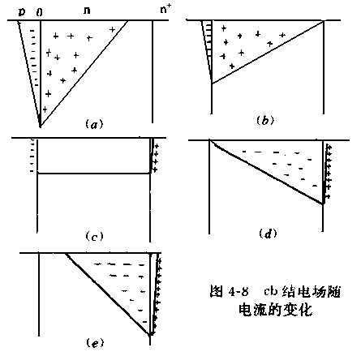
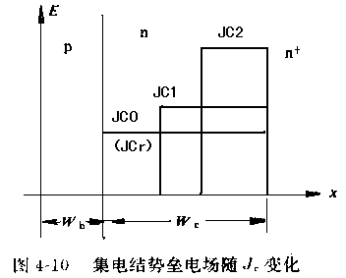
4.2 有效基区扩展效应
2.缓变基区晶体管的有效基区扩展效应
强场情况
弱场情况

Slide 23
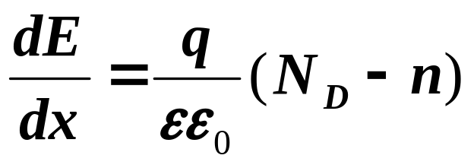
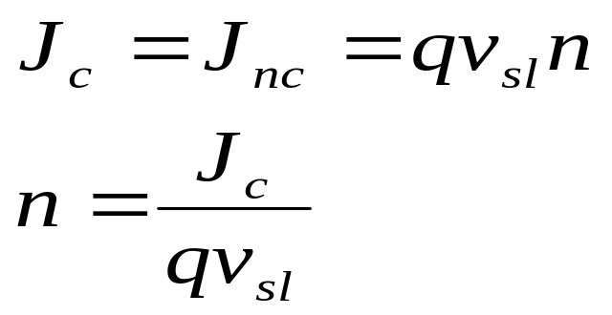
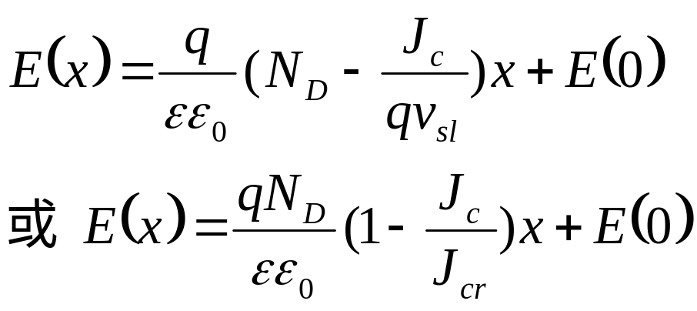
4.2 有效基区扩展效应
2.缓变基区晶体管的有效基区扩展效应
强场情况(E>10⁴V/cm)
（4-26）
（4-27）
（4-28）

Slide 24
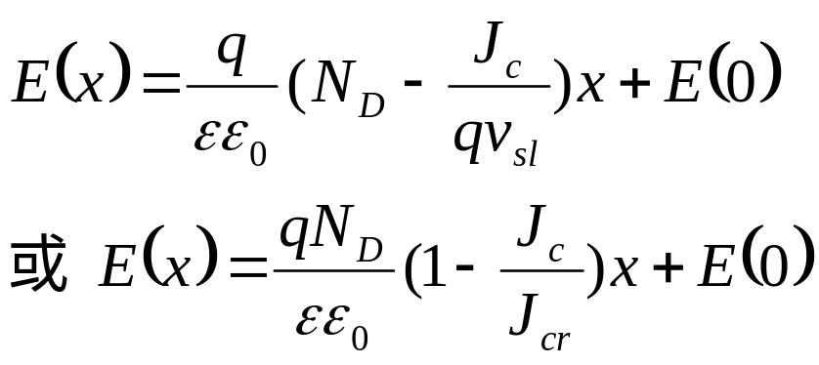
4.2 有效基区扩展效应
2.缓变基区晶体管的有效基区扩展效应
强场情况
（4-28）
a.小注入，耗尽层近似；
b.随J_{c}增大，斜率下降，斜线变平缓；
c.当J_{c}=J_{cr}=qN_{D}v_{sl}时，E(x)=E(0)，正负电荷在n区两侧，集电区电场恒定；
d.当J_{c}>J_{cr}时，n区出现负电荷，曲线斜率为负，在J_{c}=J_{cr}`时，边界在CB冶金结处，E(0)=0；
e.当J_{c}>J_{cr} '时，发生基区扩展效应。

Slide 25
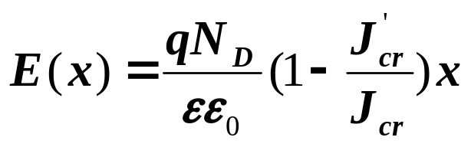
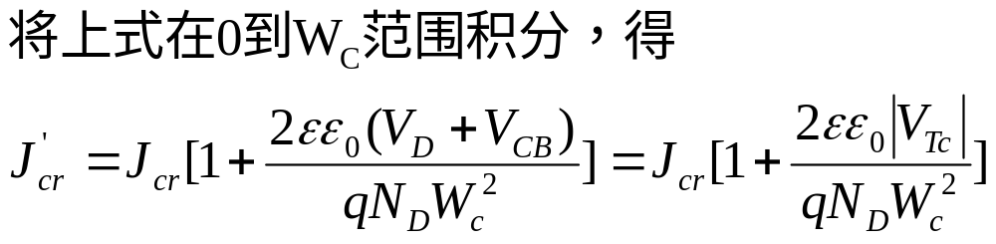
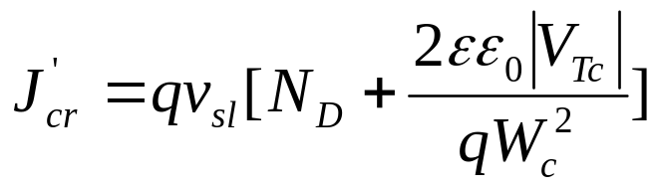
4.2 有效基区扩展效应
2.缓变基区晶体管的有效基区扩展效应
强场情况
（4-30）
（4-31）
因J_{c}>J_{cr}'开始有效基区扩展，故J_{cr}'被称为平面管强场下有效基区扩展的临界电流密度。

Slide 26
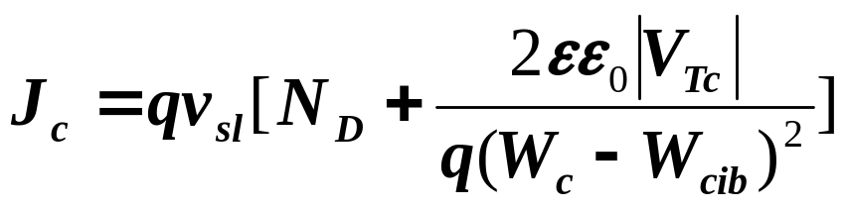
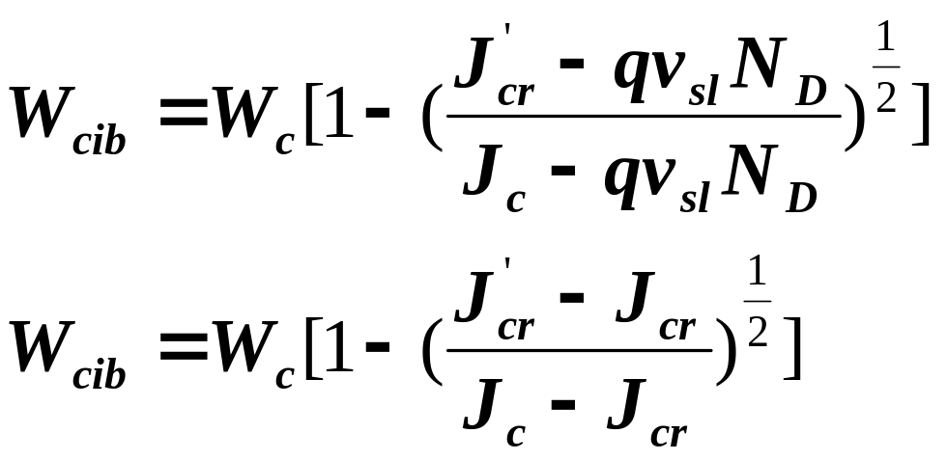
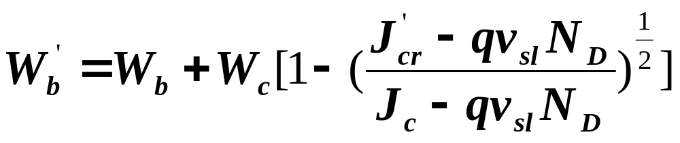
4.2 有效基区扩展效应
2.缓变基区晶体管的有效基区扩展效应
当Jc>Jcr‘时，基区已经扩展，此时J_{C}可以表示为：
强场情况
（4-32）
（4-33）
（4-34）

Slide 27
4.2 有效基区扩展效应
2.缓变基区晶体管的有效基区扩展效应
小结
强场情况
缓变基区晶体管集电结空间电荷区主要向集电区侧扩展
大量载流子流过电荷区，改变其中电荷密度
强场时，载流子达到极限漂移速度，电流增大是因为载流子浓度增大
J_{c}=J_{cr}=qN_{D}v_{sl}时，载流子电荷恰好中和集电区电荷，正负电荷分布在集电区两侧
J_{c}=J_{cr}‘时，E(0)=0，J_{cr}'被称为平面管强场下有效基区扩展的临界电流密度
感应基区扩展的极限是n-n⁺交界面

Slide 28
4.2 有效基区扩展效应
2.缓变基区晶体管的有效基区扩展效应
弱场情况

Slide 29
4.2 有效基区扩展效应
2.缓变基区晶体管的有效基区扩展效应
弱场情况
如果J_{c}=J_{cr}=qv_{sl}N_{D}(N_{A})时，cb结势垒区场强小于10⁴V/cm,则处于弱场情况
载流子在势垒区中尚未达到极限漂移速度，载流子的漂移速度与电场强度成正比
电流(J_{c}=qv_{nc}n)的增加依靠载流子速度的提高来实现
载流子速度的提高依靠电场强度的提高
此时n=N_{c}，集电结势垒区内净电荷为零，电场保持均匀
随着J_{c}增大，势垒区保持均匀电场向衬底收缩，同时均匀的电场强度增大，发生缓变基区晶体管弱场下的有效基区扩展效应

Slide 30
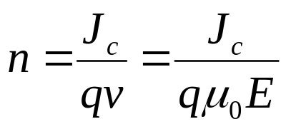
4.2 有效基区扩展效应
2.缓变基区晶体管的有效基区扩展效应
弱场情况
当n=N_{c}时，dE/dx=0.
随着J_{c}增大，若n增加，使n>N_{c}，则有净电荷，使|E(x)|随x增大。
而
若|E(x)|增大，则n减小，这将使|E(x) |减小
所以，当n=N_{c}时，弱场下，电场区将保持n=N_{c}，而dE/dx=0

Slide 31
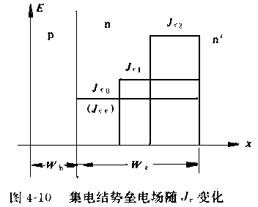
4.2 有效基区扩展效应
2.缓变基区晶体管的有效基区扩展效应
弱场情况
有多余部分n积累在电场区边界做为负电荷层以维持电场，弱场中只允许n=N_{c}的电子流过。
外加电压不变，电场分布曲线包围面积不变，E(x)曲线包围区域随J_{c}增大而变窄、增高，直至达到强场，n才可以大于N_{c}，v=v_{sl}。

Slide 32
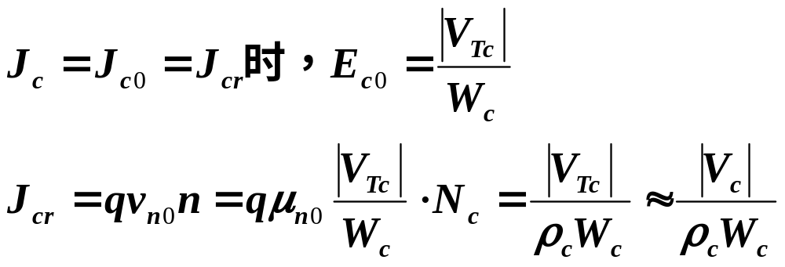
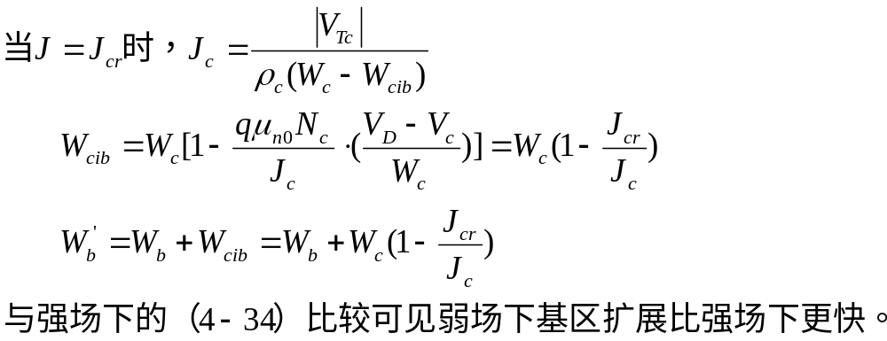
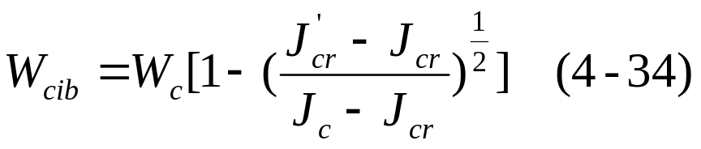
4.2 有效基区扩展效应
2.缓变基区晶体管的有效基区扩展效应
弱场情况
（4-35）
（4-36）
（4-37）
感应基区W_{cib}？

Slide 33
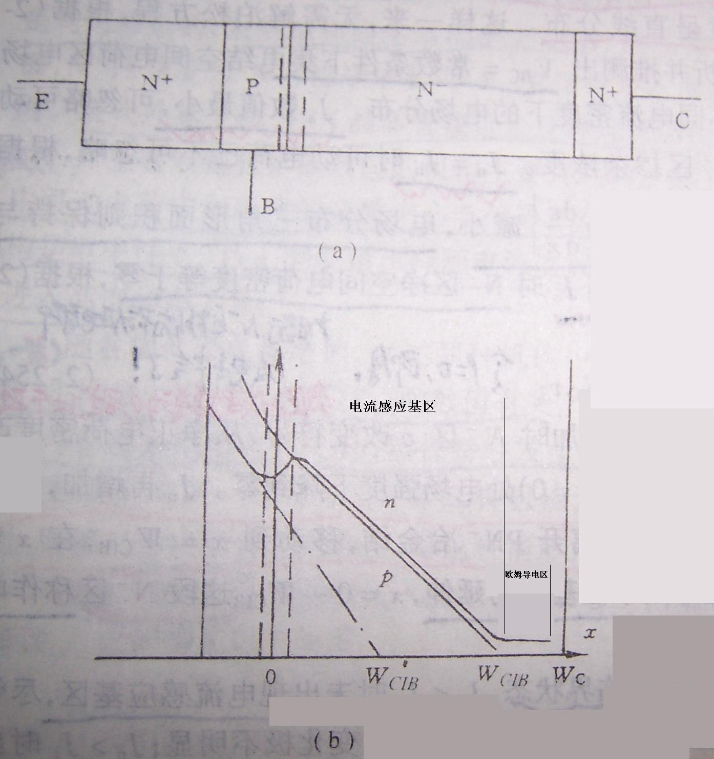
准饱和状态下的正偏集电结
感应基区W_{cib}？

Slide 34

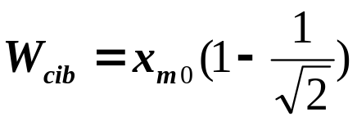

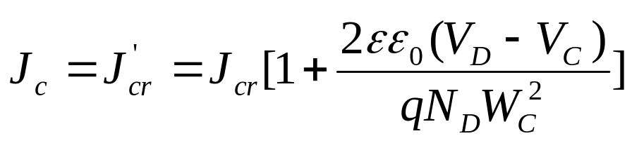
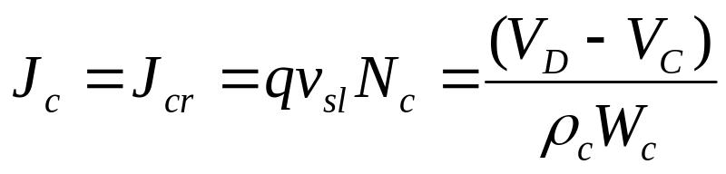

4.2 有效基区扩展效应
有效基区扩展效应是大电流（密度）下造成晶体管电流放大系数下降的重要原因之一。根据晶体管结构和工作条件，有效基区扩展效应分三种类型，有各自的扩展规律、机制和临界电流密度。
1.均匀基区：有 即有扩展， 时
2.缓变强场： 时，开始扩展。
3.缓变弱场： 时，开始扩展。
由于 的变化，改变了空间电荷区电场和电荷分布，出现有效基区扩展，本质上都是集电结空间电荷区总电荷在一定的集电结偏压作用下恒定的限制所造成的，故也称集电结空间电荷区电荷限制效应。
小结

Slide 35

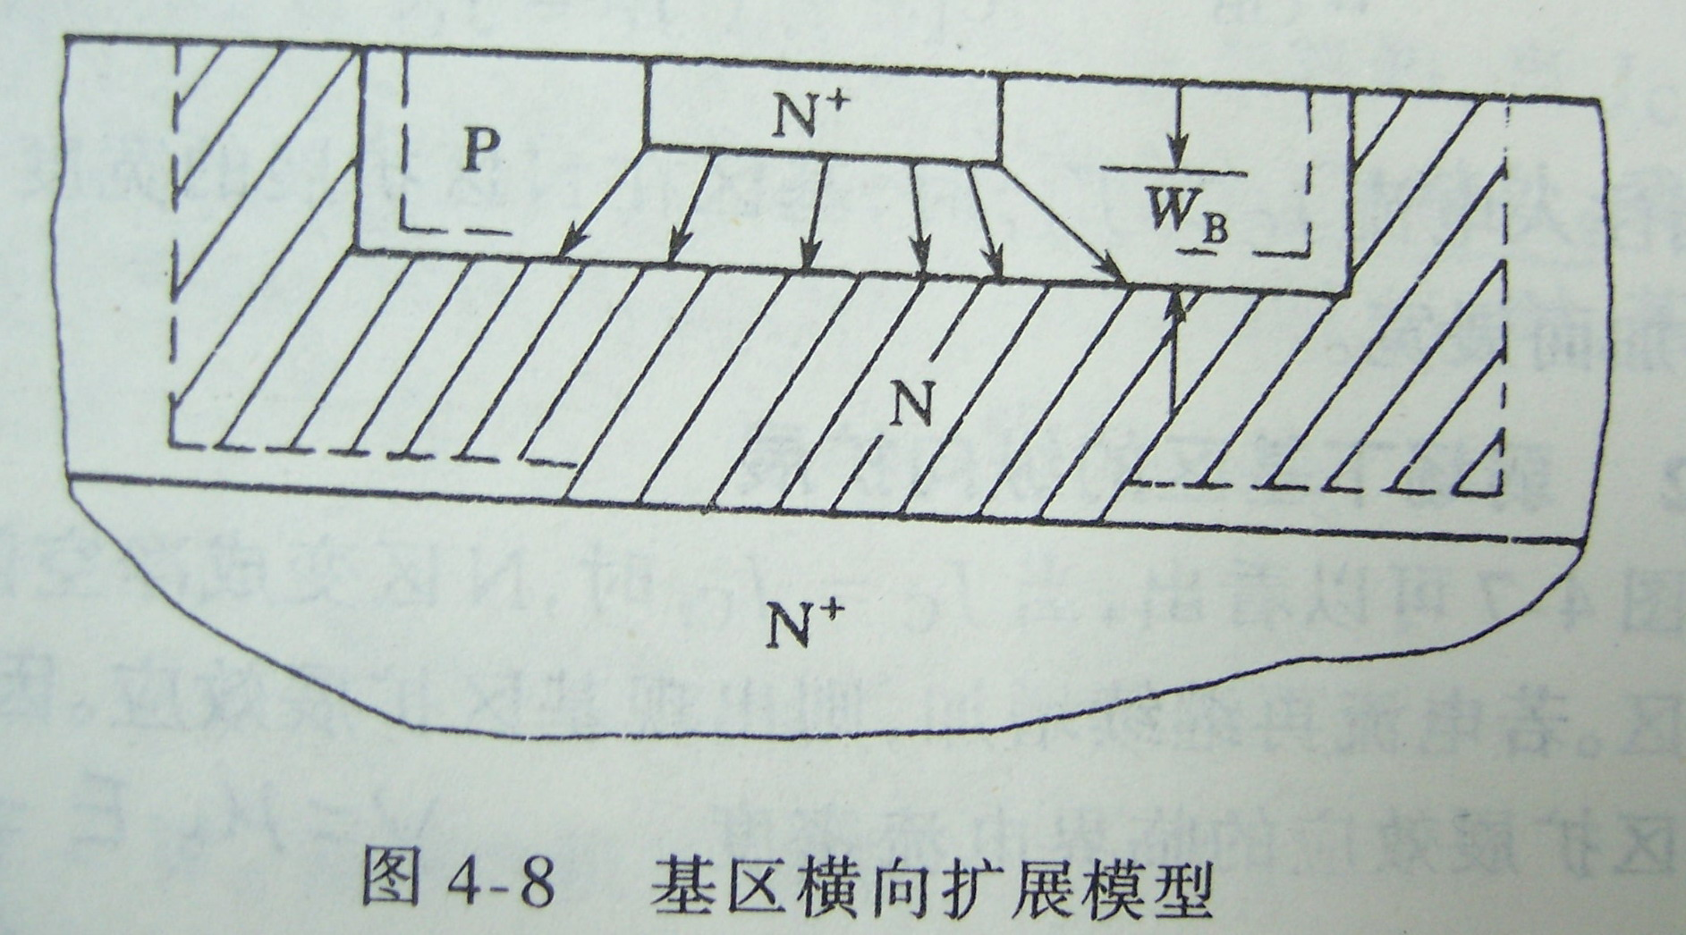
一般认为，实际情况下的基区横向和纵向扩展导致有效基区宽度W_{B}增加，而使 和f_{T}下降

Slide 36
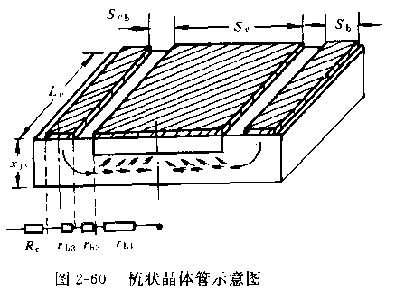
4.3 发射极电流集边效应

Slide 37
实际晶体管中，基极电流平行于结平面流动
基极电流在狭长的基极电阻上产生平行于结平面方向的横向压降
大电流下，横向压降也很大，明显改变eb结各处实际电压，导致各处实际注入电流的悬殊差异
电流大部分集中在发射区边界，使发射区面积不能充分利用
电流的局部集中使得在小电流下局部也有较大的电流密度，从而引起局部的“大注入”效应和有效基区扩展效应

Slide 38
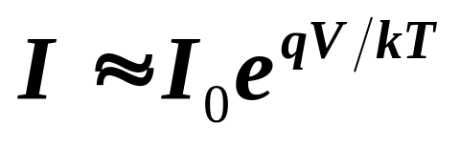
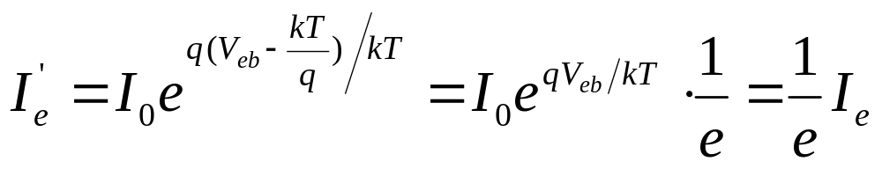
4.3 发射极电流集边效应
1.发射极电流分布
（X-37）
由于p-n 结电流与结电压的指数关系，发射结偏压越高，发射极边缘处的电流较中间部位的电流越大，这种现象称为发射极电流集边效应。
这种效应是由于基区体电阻的存在引起横向压降所造成的，又称之为基极电阻自偏压效应。

Slide 39
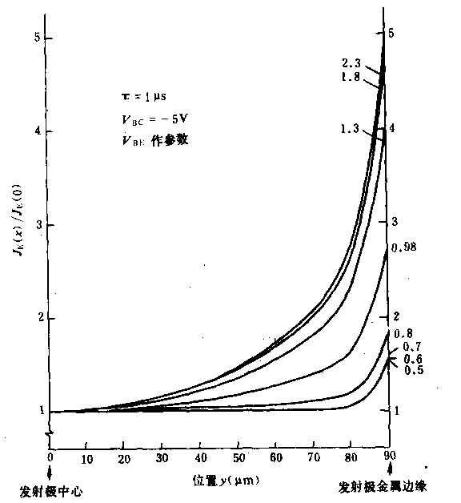
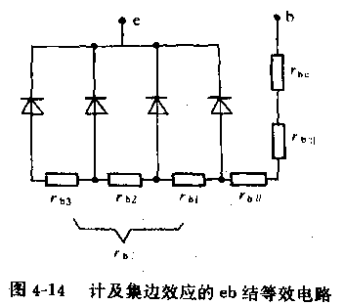
4.3 发射极电流集边效应
1.发射极电流分布
图4-13 发射极上的电流分布

Slide 40
4.3 发射极电流集边效应
2.发射极有效宽度
发射极电流集边效应(或基极电阻自偏压效应)增大了发射结边缘处的电流密度，使之更容易产生大注入效应或有效基区扩展效应，同时使发射结面积不能充分利用，因而有必要对发射区宽度的上限作一个规定。
为充分利用发射区面积，限制集边效应，特规定：发射极中心到边缘处的横向压降为kT/q时所对应的发射极条宽为发射极有效宽度，记为2S_{eff}。S_{eff}称为有效半宽度。

Slide 41
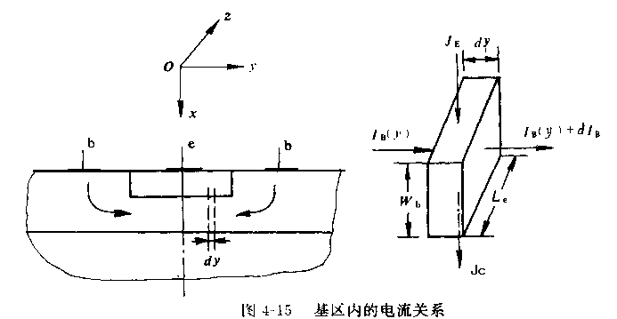
4.3 发射极电流集边效应
2.发射极有效宽度

Slide 42
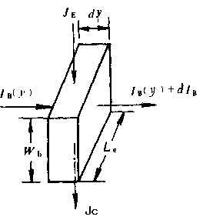


4.3 发射极电流集边效应
2.发射极有效宽度
r_{b}的自偏压
（4-38）
（4-39）

Slide 43


4.3 发射极电流集边效应
2.发射极有效宽度
（4-40）
E区
Y
V(y)——沿Y方向的电势分布
V_{E}(y)——沿Y方向eb结上电压分布
V_{E}(y)
0
V(Y)
V

Slide 44



4.3 发射极电流集边效应
2.发射极有效宽度
取基区中央y=0处V（0）=0和J_{E}（0）=0，根据式4-38有：
（4-42）
边界条件：
解得：
（X4-48）

Slide 45


4.3 发射极电流集边效应
2.发射极有效宽度
（X4-49）
可代替J_{E}(0)计算S_{eff}，意义更明显，运用更方便。

Slide 46
4.3 发射极电流集边效应
2.发射极有效宽度
有关定义均以发射极宽度等于有效宽度为前提。
当发射极宽度大于有效宽度时，可认为中心附近区域（S_{eff}之外区域)对器件工作不起作用，或没有电流（实际很小）。
上述讨论以y=0为坐标原点，但S_{eff}是从发射极边缘向中心计算的。

Slide 47

4.3 发射极电流集边效应
3.发射极有效长度
定义：沿极条长度方向，电极端部至根部之间压降为kT/q时所对应的发射极长度称为发射极有效长度
作用：类似于基极电阻自偏压效应，但沿Z方向，作用在结的发射区侧
计算：与基极电阻求法相同。
图4-12 沿发射极条长方向的电流分布

Slide 48

4.4 发射极单位周长电流容量——线电流密度
由于电流集边效应，使得在大电流情况下晶体管的电流容量不是取决于发射区面积，而是取决于发射区的周长。为此，特定义单位发射极周长上的电流为线电流密度：

Slide 49
4.4 发射极单位周长电流容量——线电流密度
上式中J_{CM}为保证不发生基区扩展效应或基区大注入效应的最大(面)电流密度。由于二者数值不等，在设计晶体管时应按较小的电流密度做为计算依据。一般说来，合金型晶体管基区杂质浓度远远低于集电区杂质浓度，容易发生基区电导调制效应。而外延平面(台面)管，因基区杂质浓度远远高于集电区杂质浓度，易于发生向集电区延伸的有效基区扩展效应。

Slide 50


4.4 发射极单位周长电流容量——线电流密度
按基区电导调制效应计算，定义：注入到基区eb结侧边界少子浓度达到基区杂质浓度时所对应的发射极电流密度为受基区电导调制效应限制的最大发射极电流密度。
对于均匀基区管：
对于缓变基区管：

Slide 51



4.4 发射极单位周长电流容量——线电流密度
按有效基区扩展效应计算，定义：基区开始扩展时的临界电流密度为最大集电极电流密度。
对于均匀基区管：
对于缓变基区管：
强场
弱场
图4-6 基区宽度随电流的变化

Slide 52
4.4 发射极单位周长电流容量——线电流密度
在晶体管设计时，应按上述各式求出发生基区电导调制效应及有效基区扩展效应的最大电流密度，选其中较小者作为设计的上限，以保证在正常工作时晶体管中不会发生严重的基区电导调制效应及基区扩展效应。

Slide 53
4.4 发射极单位周长电流容量——线电流密度
在功率晶体管中，常常会遇到“改善大电流特性”的问题。所谓改善大电流特性，就是指设法将β₀或f_{T}开始下降的电流提高一些，或者说是如何提高集电极最大工作电流I_{CM}的问题。
对于图形确定的外延平面晶体管，改善大电流特性主要是提高发射极单位周长电流容量(即提高线电流密度)，可以考虑的途径是：①外延层电阻率选得低一些，外延层厚度尽可能小些；②直流放大系数β₀或f_{T}尽量做得大些;③在允许的范围内适当提高集电结的偏压及降低内基区方块电阻。
其中①、②两项可调整的范围大些，但第①项又受击穿电压指标的限制，第②项受成品率等的限制，β₀、f_{T}也不能做得太高；考虑到发射结扩散及发射结击穿电压，内基区方块电阻又不能做得太小，所以提高线电流密度的限度也是有限的。如实在满足不了要求，只能靠加长发射极总周长来改善大电流特性。

Slide 54
4.4 发射极单位周长电流容量——线电流密度
小结
由于电流集边效应，在大电流情况下晶体管的电流容量取决于发射区的周长。
定义单位发射极周长上的电流为线电流密度
为保证不发生基区扩展效应或基区大注入效应，在设计时应按较小的电流密度做为计算依据。
按基区电导调制效应计算，定义：注入到基区eb结侧边界少子浓度达到基区杂质浓度时所对应的发射极电流密度为受基区电导调制效应限制的最大发射极电流密度。
按有效基区扩展效应计算，定义：基区开始扩展时的临界电流密度为最大集电极电流密度。
改善大电流特性，就是指设法将β₀或f_{T}开始下降的电流提高一些，或者说是如何提高集电极最大工作电流I_{CM}的问题。

Slide 55

4.5 晶体管最大耗散功率P_{CM}
最大耗散功率是从热学角度限制晶体管最大输出功率的参数。这是设计、制造大功率晶体管必须考虑的重要参数之一。
晶体管具有功率放大作用，并不是说它本身产生能量，晶体管只是把电源的能量转换成输出信号的能量，使输出信号功率P_{o}比输入信号功率P_{i}大K_{p}倍(K_{p}＝ P_{o}/P_{i})。在转换过程中晶体管本身还要消耗一定的功率P_{c}。

Slide 56
4.5 晶体管最大耗散功率P_{CM}
晶体管耗散的功率P_{C}转换成为热量。一部分散发到环境中；一部分使结温升高。
晶体管在进行功率放大时，eb结正偏，cb结反偏，cb结的结电阻远大于eb结的结电阻，故晶体管的功率消耗主要在集电结，发热也主要在集电结。
晶体管最大耗散功率P_{CM}不仅限制了晶体管的工作点，也通过转换效率限制其输出功率。
晶体管最大耗散功率受热阻、最高允许结温和环境温度限制。

Slide 57



4.5 晶体管最大耗散功率P_{CM}
如果晶体管耗散功率所转换的热量大于单位时间所能散发出去的热量，多余的热量将使结温T_{j}升高。
如果环境温度记为T_{A}，则管芯每单位时间向外部散发的热量应为 Q＝K(T_{J}一T_{A})，K为平均热导。
随着结温的升高，散热能力也增大，当晶体管产生的热量(以 消耗的电功率表示)与单位时间所能散发的热量相等时，达到热稳态，此时：
热阻

Slide 58

4.5 晶体管最大耗散功率P_{CM}
热阻
晶体管管芯到管壳的热阻称为内热阻。
晶体管热阻包括Sj片、Au—Sb片、Mo片及铜管座等构成的内热阻，以及外接触热阻及散热片热阻等。总热阻应为各部分热阻串联之总和。
热导率
晶体管中的实际情况远比上述分析复杂得多，这是因为，①各部位并非均为严格的片状材料；②热流方向不可能是一维的；③电流在集电结非均匀分布，④强迫冷却条件的变 化；……这些因素都使得热阻的计算既复杂又粗略，故一般都通过实验来确定。

Slide 59



4.5 晶体管最大耗散功率P_{CM}
最大耗散功率
晶体管的最大耗散功率P_{CM}即当结温T_{j}达到最高允许结温T_{jM}时所对应的耗散功率。
当环境温度为T而非T_{A}时，修正公式为:

Slide 60

4.5 晶体管最大耗散功率P_{CM}
小结
热阻
最大耗散功率

Slide 61
4.6 二次击穿和安全工作区
二次击穿现象
二次击穿特点及实验结果分析
二次击穿原因分析及改善措施
  电流集中二次击穿
  雪崩注入二次击穿
安全工作区

Slide 62

4.6 二次击穿和安全工作区
1. 二次击穿现象
当晶体管集电结反偏增加到一定值时，发生雪崩击穿，电流急剧上升。当集电结反偏继续升高，电流I_{c}增大到某—值后,cb结上压降突然降低而I_{c}却继续上升，即出现负阻效应(如图4—21)，这种现象称为二次击穿。
图4-21 二次击穿现象

Slide 63
4.6 二次击穿和安全工作区
1. 二次击穿现象
A点称为二次击穿触发点。
该点所对应的电流及电压分别称为二次击穿触发电流I_{SB}与二次击穿触发电压V_{SB}。
晶体管在I_{b}＞0、I_{b}＝0、I_{b}＜0条件下均可发生二次击穿，分别称之为基极正偏二次击穿、零偏二次击穿和反偏二次击穿。
图4-21 二次击穿现象

Slide 64


4.6 二次击穿和安全工作区
1. 二次击穿现象
将不同I_{b}下的触发点A连成曲线，得到二次击穿临界线 (图4-22)。
从发生雪崩击穿并到达A点至发生二次击穿，这中间仅需ms-μs数量级的时间间隔。这段时间称为二次击穿触发时间，记为t_{d。}
在t_{d}时间内，消耗在晶体管中的能量
称为二次击穿触发能量。
显然，E_{SB}（或二次击穿触发功率P_{SB})越大，发生二次击穿越困难，该晶体管抗二次击穿能力越强。因此，E_{SB}也叫二次击穿耐量。
图4-22 二次击穿临界线

Slide 65
4.6 二次击穿和安全工作区
1. 二次击穿现象
分析整个二次击穿过程，大致可以分为如下四个阶段：
(1)在击穿或转折电压下产生电流不稳定性；
(2)从高电压区转至低电压区，即结上电压崩落，该击穿点的电阻急剧下降；
(3)低压大电流范围：此时半导体处于高温下，击穿点附近的半导体是本征型的；
(4)电流继续增大，击穿点熔化，造成永久性损坏。
上述一系列过程仅仅发生在ms—μs范围内。如果没有保护电路，晶体管很快被烧毁。

Slide 66
4.6 二次击穿和安全工作区
2. 二次击穿原因分析及改善措施
二次击穿的机理较为复杂，至今尚没有一个较为完整的理论对二次击穿做严格定量的分析解释，目前比较普遍的解释是电流集中二次击穿和雪崩注入二次击穿。
(一)电流集中二次击穿这种击穿是由于晶体管内部出现电流局部集中，形成“过热点”，导致该处发生局部热击穿的结果。这一理论又称为热不稳定性理论。
（二）雪崩注入二次击穿这是一种与外延层厚度密切相关的二次击穿。这种二次击穿是由集电结内的电场分布及雪崩倍增区随I_{c}变化，倍增多子反向注入势垒区而引起的，故称为雪崩注入二次击穿。

Slide 67

4.6 二次击穿和安全工作区
2. 二次击穿原因分析及改善措施
一、电流集中二次击穿
(1.)机理分析 (2.) 导致电流局部集中的原因 (3.) 改善及预防措施

Slide 68
4.6 二次击穿和安全工作区
2. 二次击穿原因分析及改善措施
电流局部集中
局部结温升高
电流随结温指数增加
一次击穿
形成过热点
集电结耗尽层本征导电
局部达到本征温度
V_{ce}下降，电流急剧上升
二次击穿
熔点温度，永久破坏
电流集中二次击穿

Slide 69
4.6 二次击穿和安全工作区
2. 二次击穿原因分析及改善措施
I_{b}＞0时的二次击穿就属于此种。对I_{b}＞0时发生二次击穿后的管芯进行显微观察，发现基区内有微小的再结晶区。这是二次击穿时“过热点”温度超过了半导体的熔点产生局部熔化，冷却后再结晶所致。所以二次击穿后，晶体管往往发生c、e穿通。

Slide 70
4.6 二次击穿和安全工作区
2. 二次击穿原因分析及改善措施
(2.) 导致电流局部集中的原因
大电流下I_{e}的高度集边。
原材料或工艺过程造成的缺陷和不均匀性。在缺陷处杂质扩散快，造成结不平坦、基区宽度W_{b}不均匀等。
发射极条、基极条间由于光刻、制版等原因造成各部位尺寸不均匀而引起的电位分配不均匀。
总的I_{E}在各小单元发射区上分配不均匀，边缘处散热能力强，中心处散热能力差，造成中心部位T_{j}较高，故二次击穿后熔融点多在中心部位。
由于烧结不良形成空洞而造成的局部热阻过大，使该处结温升高，电流增大。
晶体管的结面积越大，存在不均匀性的危险也越大，越易发生二次击穿。

Slide 71
4.6 二次击穿和安全工作区
3. 二次击穿原因分析及改善措施
(3.) 改善及预防措施
主要目的是改善电流分配的不均匀性。可以考虑的措施有：
(1)降低r_{b}，以改善发射极电流集边效应;
(2)提高材料及工艺水平，尽可能消除不均勾性。在其它条件均相同时，采用单晶片做的功率晶体管较采用外延片做的器件的P_{SB}大1-2倍，这是因为外延片缺陷较单晶片多的缘故。
(3)改善管芯与底座间的散热均匀性，消除出于接触不良而形成的“过热点”。
(4)采用发射极镇流电阻。这是解决正偏二次击穿的一个有效方法。

Slide 72

4.6 二次击穿和安全工作区
3. 二次击穿原因分析及改善措施
(3.) 改善及预防措施
发射极镇流电阻
对梳状结构电极，在每一单元发射极条上加串联电阻R_{Ei}，(如图4-27)。如果由于热不稳定,在某一
点电流集中，该点所处单元电流的增加使得串联在该单元上的R_{Ei}上的压降也随之增加，从而使真正作用在该单元发射结上的压降随之减小，进而使通过该单元的电流自动减小，避免了电流进一步增加而诱发的二次击穿。

Slide 73
4.6 二次击穿和安全工作区
3. 二次击穿原因分析及改善措施
(3.) 改善及预防措施
发射极镇流电阻
当发射结结温变化为土5K时，镇流电阻要能将发射极电流的变化限制在土5%以内。

Slide 74

4.6 二次击穿和安全工作区
3. 二次击穿原因分析及改善措施
(3.) 改善及预防措施

Slide 75


4.6 二次击穿和安全工作区
3. 二次击穿原因分析及改善措施
(3.) 改善及预防措施

Slide 76

4.6 二次击穿和安全工作区
这是一种与外延层厚度密切相关的二次击穿。这种二次击穿是由集电结内的电场分布及雪崩倍增区随I_{c}变化，倍增多子反向注入势垒区而引起的，故称为雪崩注入二次击穿。
3. 二次击穿原因分析及改善措施
二、雪崩注入二次击穿
(1.)机理分析
V_{ce}→BV_{ceo}
J_{c}=J_{co}=qv_{sl}N_{c}
V_{ce}>BV_{ceo};n>N_{c}
空穴注入n⁻区
雪崩倍增的临界场强E_{M}

Slide 77
4.6 二次击穿和安全工作区
3. 二次击穿原因分析及改善措施
V_{ce}增大,E→E_{M}
一次雪崩击穿
J_{c}↑,J_{c}=J_{co}=qv_{sl}N_{c}
V_{ce}>BV_{ceo}, n>N_{c}, 最大场强转移到x=Wc处
n=N_{c},电场均匀分布
电压作用产生电荷,电荷支持电场
雪崩空穴流过n⁻区,中和电子
?
二次击穿
V_{ce}下降，电流急剧上升
雪崩注入二次击穿

Slide 78
4.6 二次击穿和安全工作区
3. 二次击穿原因分析及改善措施
二、雪崩注入二次击穿
（2.）改善或消除措施
①增加外延层厚度，使W_{c}≥BV_{ceo}/E_{M}。但这会使集电区串联电阻r_{cs}增大，影响其输出功率。
②增大外延层掺杂浓度，以增大雪崩二次击穿临界电流密度J_{co}，但这又与提高BV_{cbo}相矛盾。可考虑采用图4-35所示的双层集电区结构。
③采用钳位二极管。如图4-36。镇流电阻R_{E}可以防止正偏二次击穿，钳位二极管D可以防止反偏二次击穿。

Slide 79

4.6 二次击穿和安全工作区
3. 二次击穿原因分析及改善措施
二、雪崩注入二次击穿
（2.）改善或消除措施

Slide 80

4.6 二次击穿和安全工作区
4. 安全工作区
安全工作区是指晶体管能够安全工作的范围。一般用SOAR或SOA表示。由最大集电极电流I_{CM}、雪崩击穿电压BV_{CEO}、最大耗散功率P_{CM}及二次击穿触发功率P_{SB}参数包围而成。
区域I为功率耗散过荷区，在该区内工作时，晶体管主要是热破坏；
区域Ⅱ是电流集中二次击穿区，在该区内工作的晶体管内部产生的“过热点”处熔化而造成c、e短路。
区域Ⅲ为雪崩注入二次击穿区。
区域Ⅳ为雪崩击穿区。
区域V为电流过荷区。
晶体管真正的安全工作区应该是五者限定的区域(因中阴影线部分)。显然，考虑二次击穿之后，晶体管的安全工作区变小了。

Slide 81
4.6 二次击穿和安全工作区
4. 安全工作区
脉冲工作条件拓宽了晶体管的安全工作区，且随脉宽减小而扩大。
①脉冲信号的占空比越大，P_{SB}越小，特别是占空比大于50％时晶体管工作状态恶劣．极易损坏。 而占空比＜5％时就不易损坏了。
②固定占空比时，脉冲宽度越窄， P_{SB}越大。而当脉宽＜ 100μs后，安全工作区已不再受二次击穿功率P_{SB}的限制。当脉宽＞ls时，其测量结果与直流情况无异。

Slide 82
4.6 二次击穿和安全工作区
1. 二次击穿现象
当晶体管集电结反偏增加到一定值时，发生雪崩击穿，电流急剧上升。当集电结反偏继续升高，电流Ic增大到某—值后,cb结上压降突然降低而Ic却继续上升，即出现负阻效应(如图4—21)，这种现象称为二次击穿。
二次击穿触发点
二次击穿触发电流I_{SB}
二次击穿触发电压V_{SB}
基极正偏二次击穿
零偏二次击穿
反偏二次击穿
二次击穿临界线
二次击穿触发时间
二次击穿触发能量
二次击穿耐量
四个阶段
图4-21 二次击穿现象

Slide 83
4.6 二次击穿和安全工作区
小结
1. 二次击穿现象
2. 二次击穿的特点及实验结果分析
3. 二次击穿原因分析及改善措施
(一)电流集中二次击穿
这种击穿是由于晶体管内部出现电流局部集中，形成“过热点”，导致该处发生局部热击穿的结果。这一理论又称为热不稳定性理论。
（二）雪崩注入二次击穿
这是一种与外延层厚度密切相关的二次击穿。这种二次击穿是由集电结内的电场分布及雪崩倍增区随Ic变化，倍增多子反向注入势垒区而引起的，故称为雪崩注入二次击穿。

Slide 84
4.6 二次击穿和安全工作区
小结
1. 二次击穿现象
2. 二次击穿的特点及实验结果分析
3. 二次击穿原因分析及改善措施
4. 安全工作区

